Slide 1
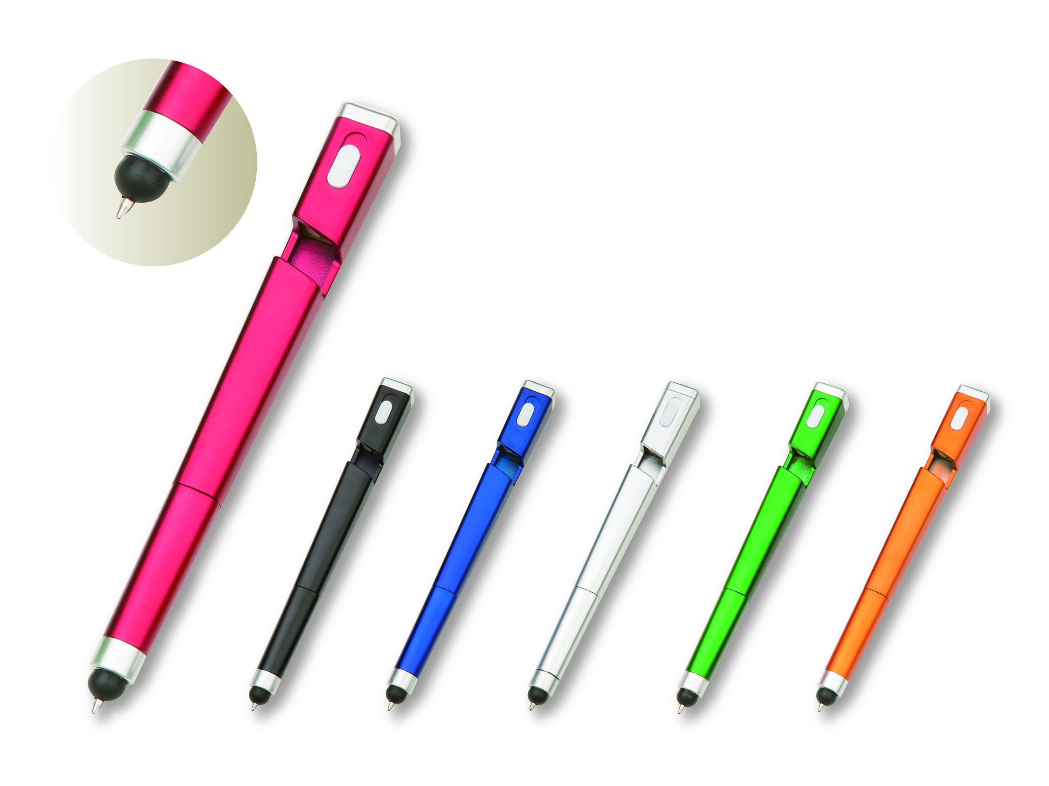
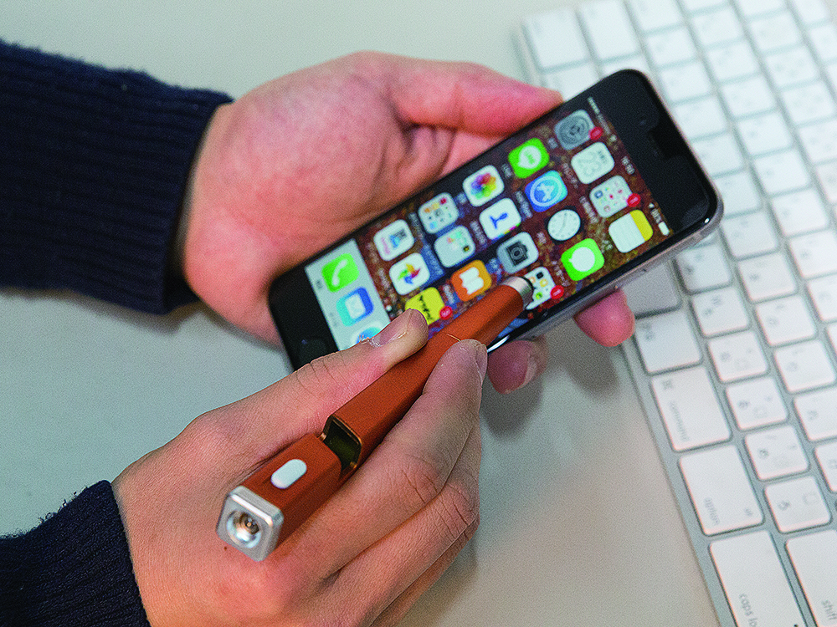
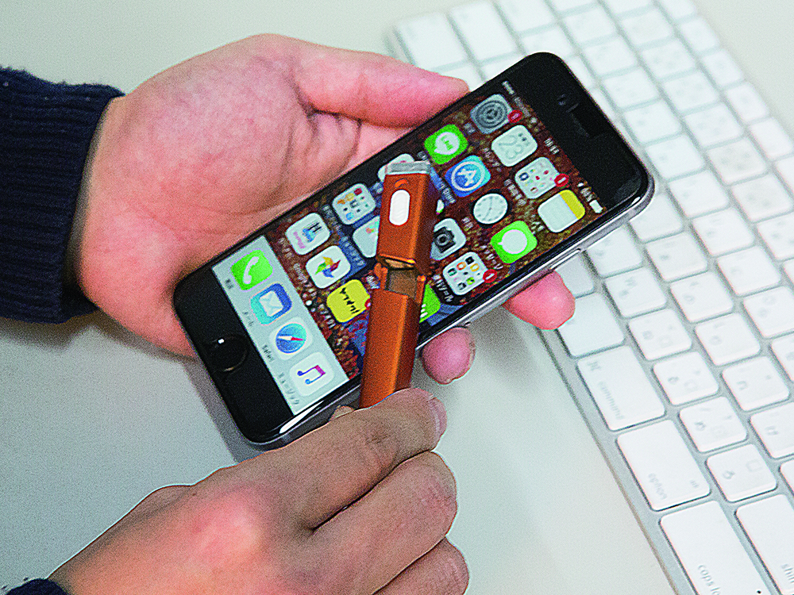
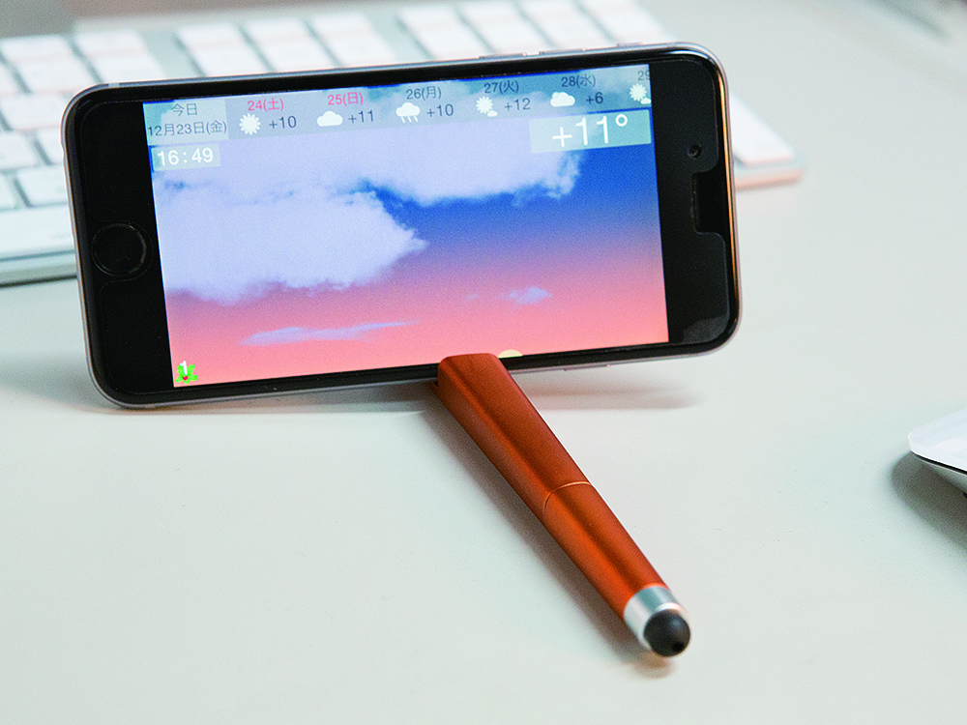
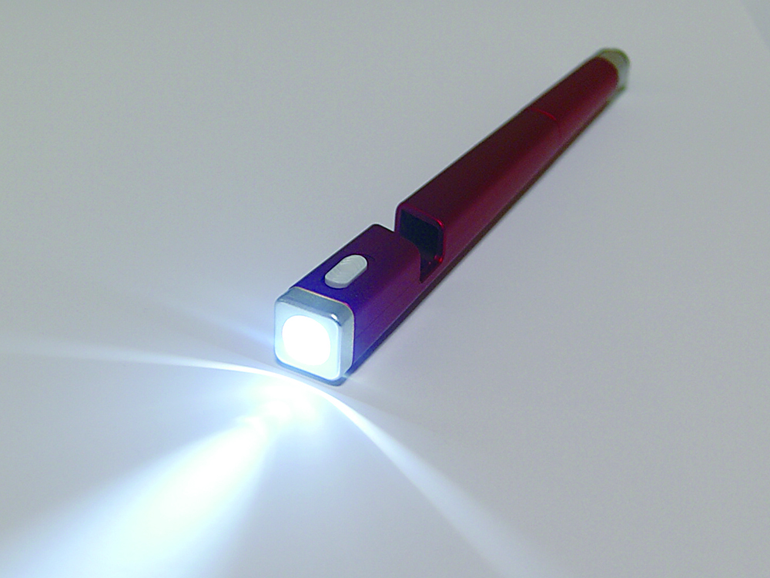
5wayペン
ボールペン、タッチペン、クリーナー、スマホスタンド、ライト 5つの機能を持つマルチペン
5,000本から
ノベルティの王道「ボールペン」 ただのボールペンではなく5つの機能を持つマルチなボールペンです。実用性が高く、低単価なのでバラマキの販促グッズとして最適です。 軸部に1色名入れが可能。
品 番 org364 サイズ 全長約142mm 材 質 ABS等 印 刷 シルク 外 装 個別PP袋入
校了後約40日～

